Slide 1

Краткосрочный проект к дню 8 Марта
«Мамочка милая, мама моя»
во второй младшей группе
Группа Семицветик

Slide 2

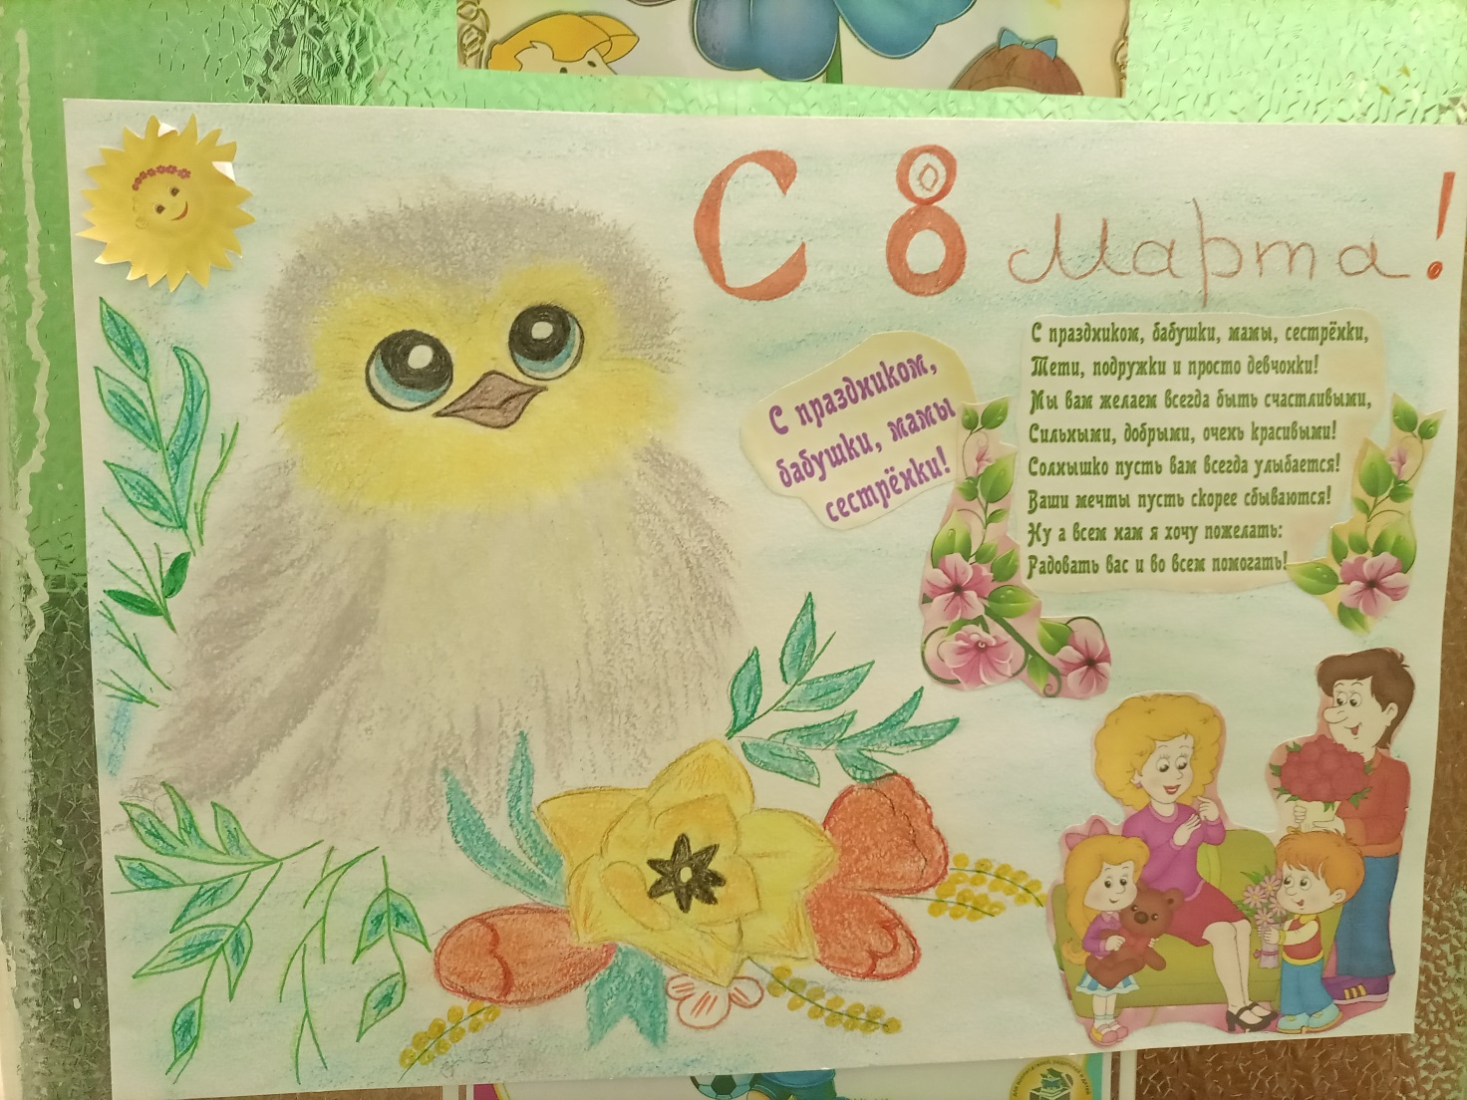
Оформление групповой газеты «Мамочка милая, мама моя»

Slide 3
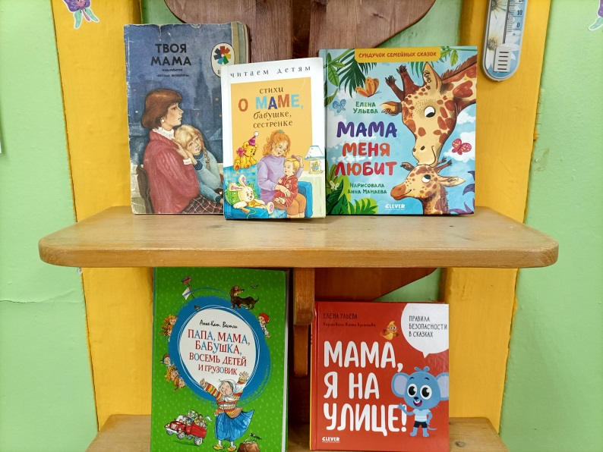
Чтение детям стихов и рассказов о маме

Slide 4
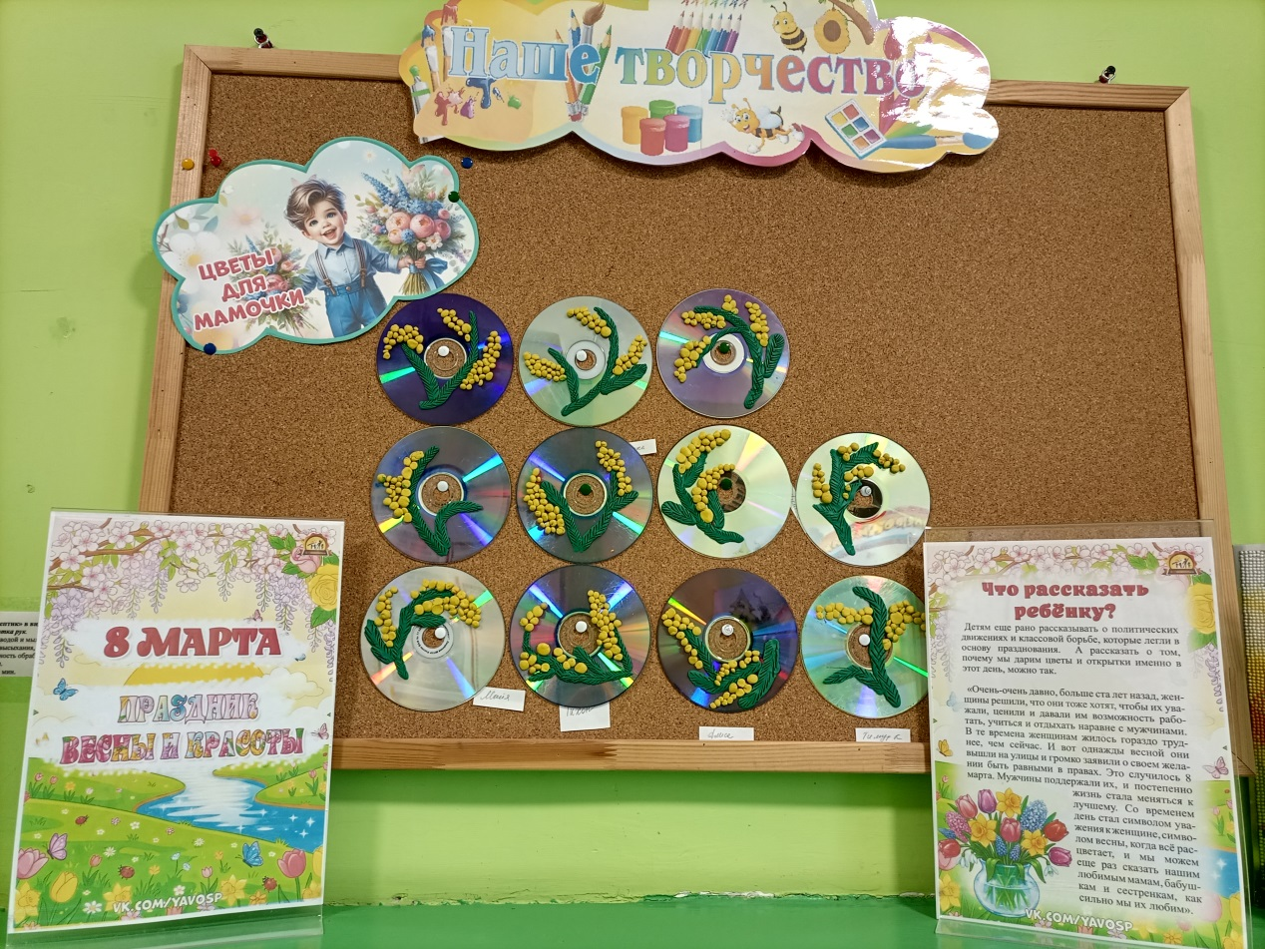
Пластилинография на CD
«Мимоза для мамы»

Slide 5
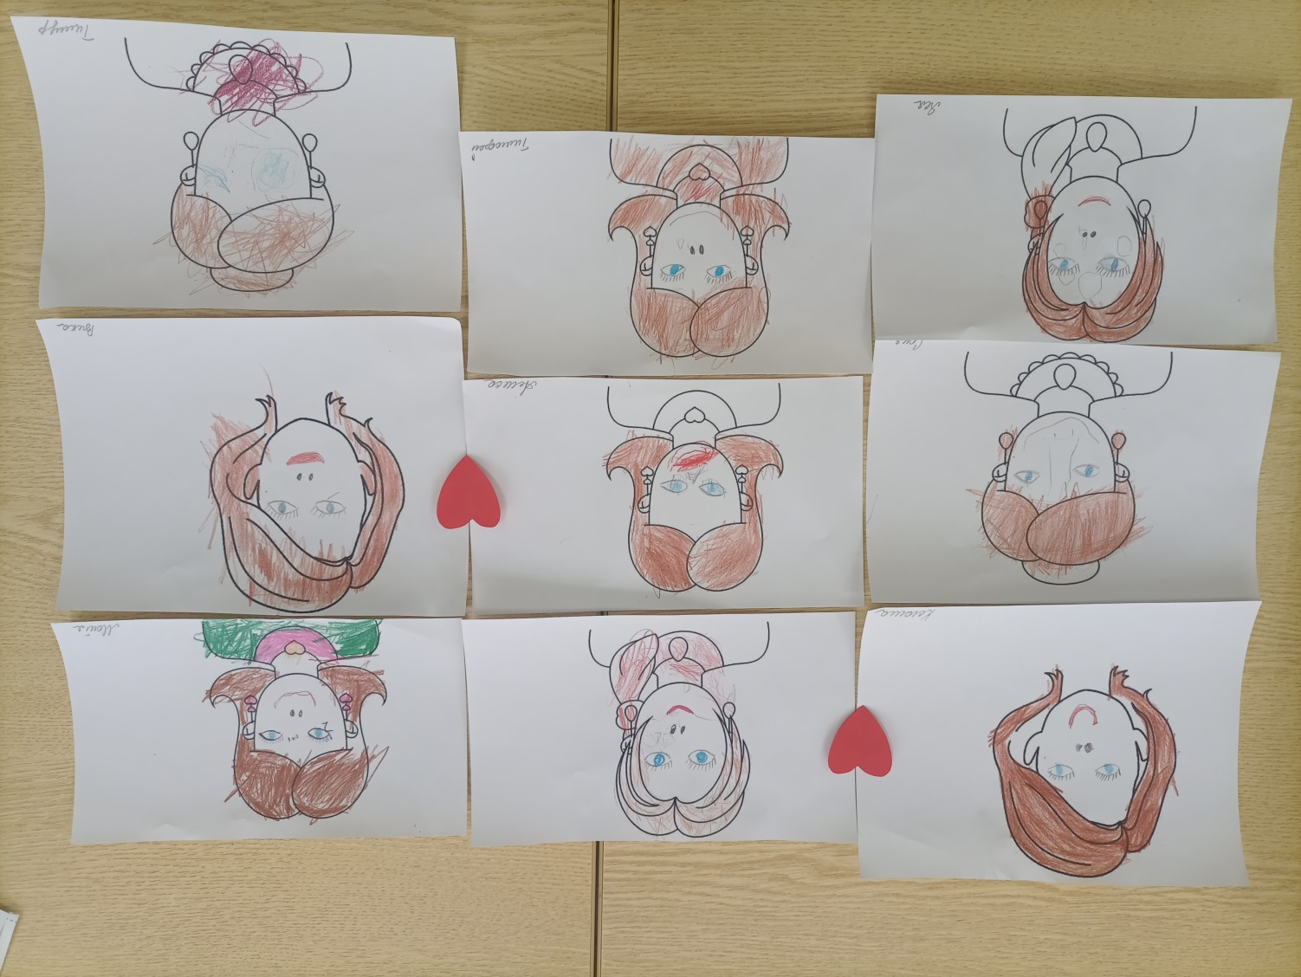
«Мамина улыбка- солнечный лучик»

Slide 6
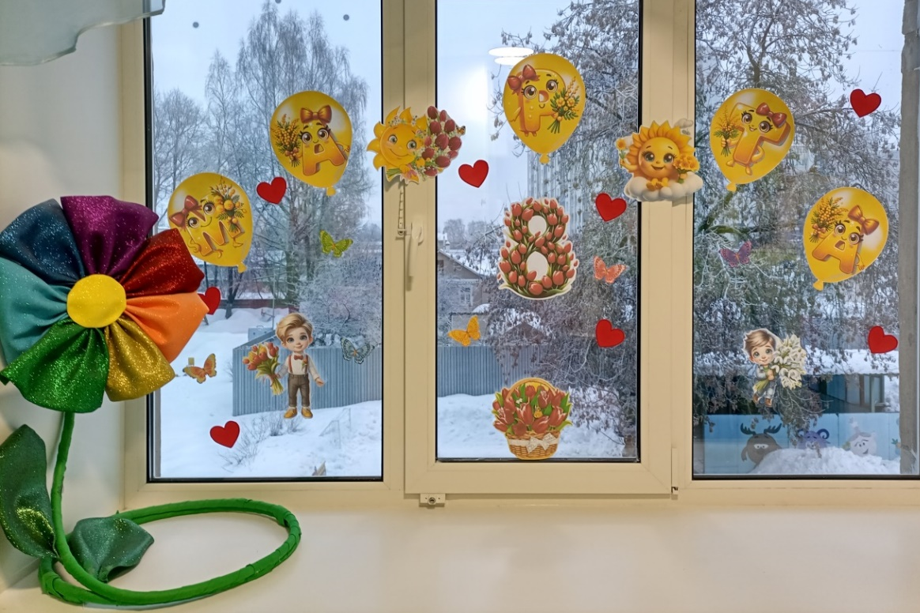
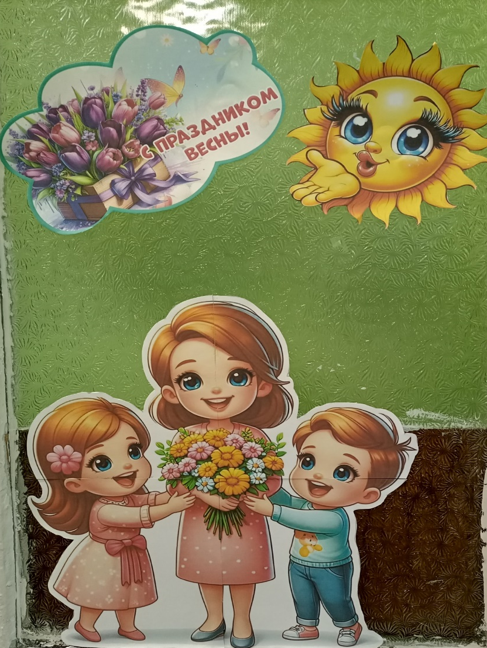
Оформление окон к празднику

